Slide 1
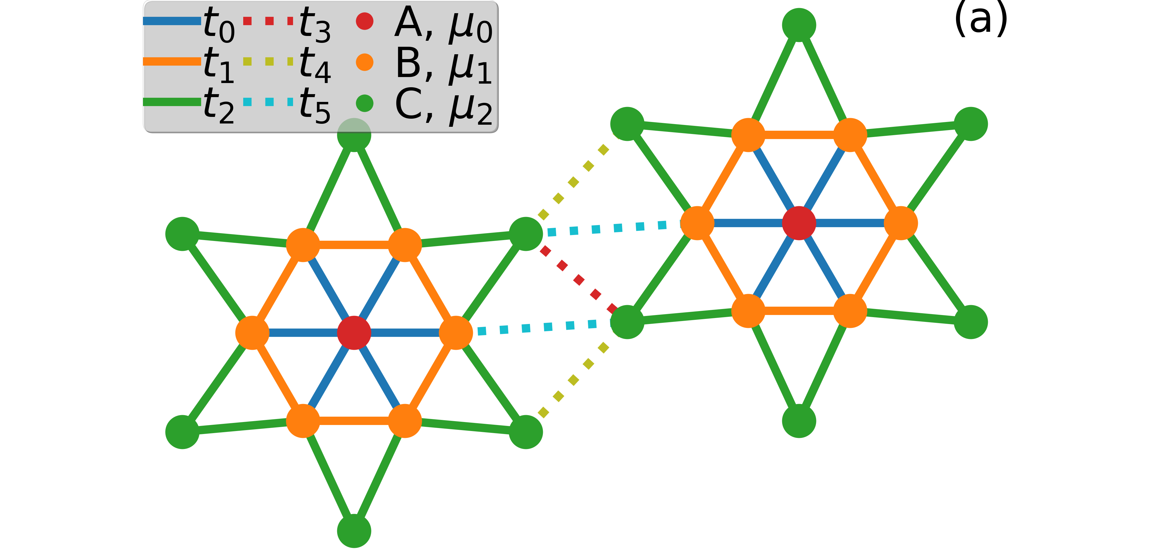
(b)
(a)
(c)
(d)
(a)
(b)
Fig. 1
(c)
(a)
(b)
Fig. 2
Fig. 3

